Slide 1
PROYECTO GEF SEE4RALL – Energías Renovable
Formulación de programa y plan de formación para una diversidad de beneficiarios
Sistema Eléctrico de Potencia
REGIÓN INSULAR

Slide 2
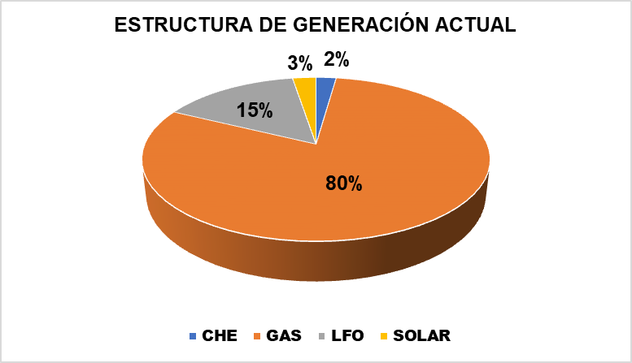
GENERACIÓN DE ELÉCTRICIDAD. CAPACIDADES INSTALADAS
  ESTRUCTURA DE GENERACIÓN ACTUAL.
LEYENDA
GAS: CENTRALES TÉRMICAS A GAS
CHE: CENTRALES HIDROELÉCTRICAS
SOLAR: CENTRAL FOTOVOLTAICA
LFO: CENTRALES TÉRMICAS A COMBUSTIBLE LIGERO (GASOIL)
LEYENDA
CHE: CENTRALES HIDROELÉCTRICAS
HFO: CENTRALES TÉRMICAS A COMBUSTIBLE PESADO (FUELOIL)
LFO: CENTRALES TÉRMICAS A COMBUSTIBLE LIGERO (GASOIL)
LEYENDA
CHE: CENTRALES HIDROELÉCTRICAS
HFO: CENTRALES TÉRMICAS A COMBUSTIBLE PESADO (FUELOIL)
LFO: CENTRALES TÉRMICAS A COMBUSTIBLE LIGERO (GASOIL)

Slide 3
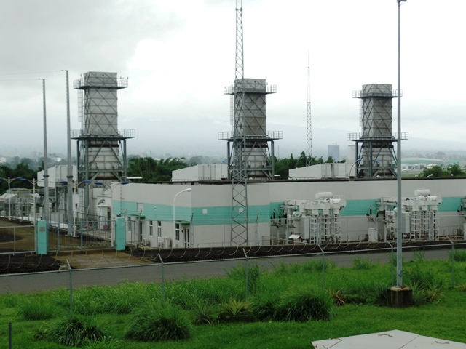
SE ILUSTRA LA CT DE TURBO GAS CI:154 MW
CT de Turbo Gas 126 MW de Capacidad Instalada (Expansión)

Slide 4
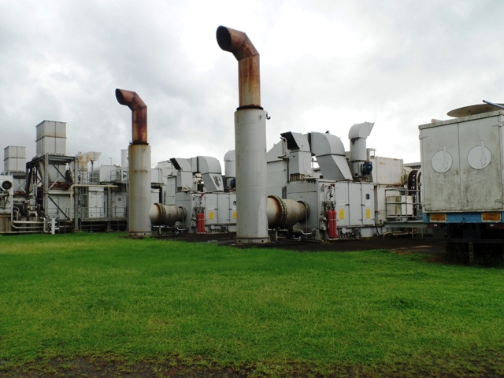
CT de Turbo Gas 28 MW de Capacidad Instalada (Antiguas Unidades)

Slide 5
REDES DE TRANSPORTE DE ENERGÍA ELÉCTRICA EN LA REGIÓN INSULAR.
La red de transporte de energía eléctrica de la Región Insular se estructura como se describe a continuación:
  RED DE 66 KV MALABO
La red de 66 kV de Malabo enlaza las siete (7) subestaciones principales del sistema eléctrico insular, entre ellas la subestación Punta Europa, la cual a su vez conecta la red de 66 kV con las plantas generadoras ubicadas al norte de la isla de Bioko.

Slide 6
Esta red constituye la red de alta tensión de la isla de Bioko.
La red anteriormente mencionada es subterránea y abarca una longitud total aproximada de 65 km. Posee una configuración tipo lazo, el cual opera cerrado transmitiendo energía en diferentes direcciones según las necesidades del sistema eléctrico de la isla hacia las subestaciones.

Slide 7
En estas subestaciones se transforma el voltaje de 66 kV hasta valores de 15.0 kV, 20.0 kV y 33.0 kV para su posterior distribución. Existen trazas de la línea que enlazan algunas subestaciones en doble circuito, mientras que el resto de los enlaces son simples.

Slide 8
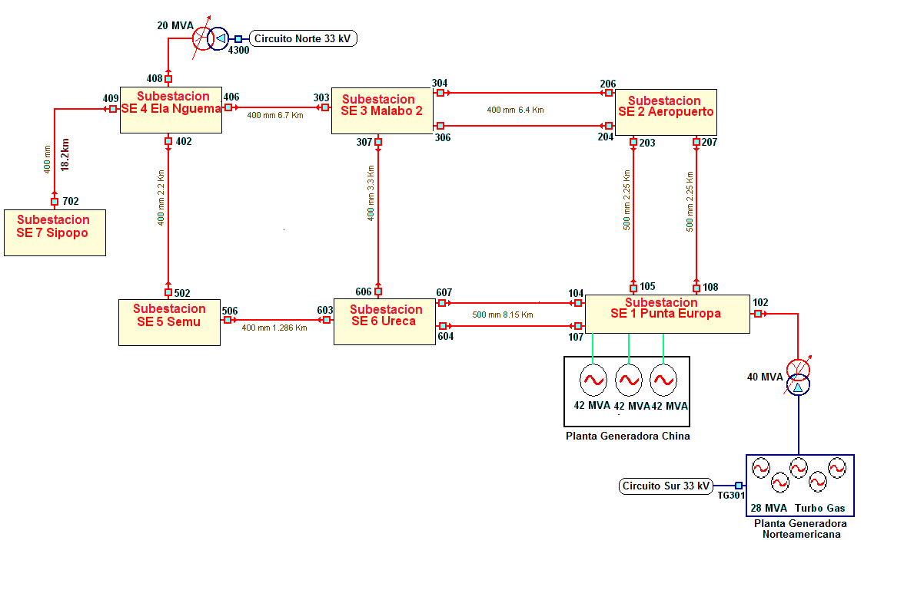

Slide 9
REDES DE DISTRIBUCIÓN DE ENERGÍA ELÉCTRICA EN LA REGIÓN INSULAR.
La Distribución de energía eléctrica en la región insular se realiza a tres niveles de tensión diferente: 15 kV, 20 kV y 33 kV, lo circuitos combina en su instalación tanto el sistema aéreo como soterrado.
A continuación se expondran los esquemas que comforman las redes de media tensión en la Región Insular por cada nivel de tensión.

Slide 10
  RED DE 33 kV. CIRCUITO SUR.
Como aparece reflejado en los esquemas mono lineales, desde la Plata Turbo Gas, a 33 kV se extiende una línea que llega a la SE Potau. Desde esta Subestación (SE), salen tres circuitos a igual tensión distribuidos de la siguiente manera: un circuito hacia la SE Semu, otro circuito a la SE Potau Carretera y un tercer circuito que enlaza la barra de 33 kV de la SE Musola. Desde esta SE salen sendos circuito hasta las barras de 33 kV de la SE Mini Hidroeléctrica de Riaba.

Slide 11
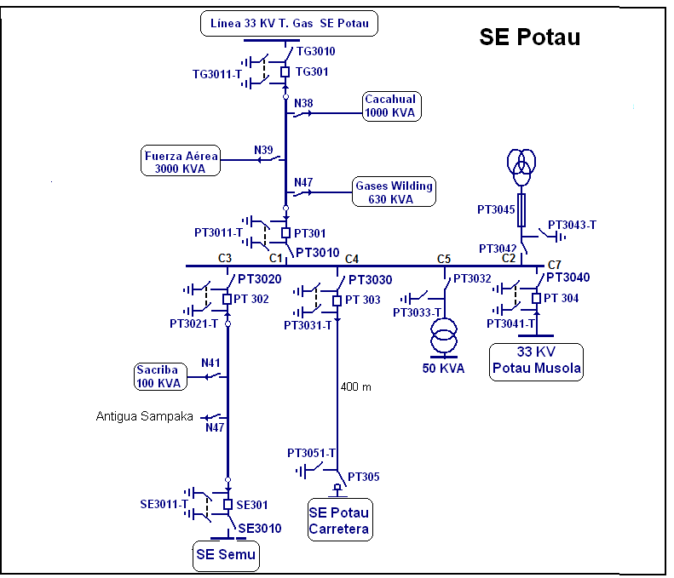

Slide 12
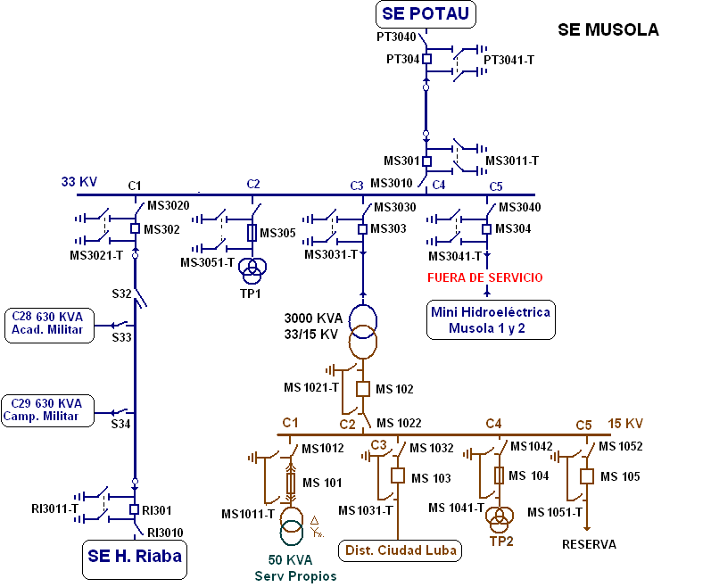

Slide 13
    RED DE 33 kV. CIRCUITO NORTE
El circuito norte parte desde la barra de 33 kV de la SE ELA NGUEMA y se extiende por toda la costa norte de la región hasta llegar a la ciudad de Riaba. Este circuito posee una longitud total de aproximadamente 83 km, de ellos 77 km están emplazados en líneas aéreas y 6 km en línea soterrada.

Slide 15
  RED DE 20 kV.
Para la electrificación de la ciudad, se dividió la misma en seis (6) zonas geográficas, para una mejor planificación, ejecución y control de calidad de las obras. Se instalaron cerca de 650 kilómetros de cables de Media Tensión y un total de 215 transformadores y cerca de 5.000 cuadros de control y distribución. Las diferentes zonas son:
    ZONA 1 – CARACOLAS, con 18 km.
    ZONA 2 - CENTRO DE LA CIUDAD, 36 km.
ZONA 3 - ELA NGUEMA, 68 km.
    ZONA 4: PARAISO – AEROPUERTO, 150 km.
    ZONA 5: SUR DE MALABO, con 265 km.
    ZONA 6: SANTA MARÍA, SEMU, BANAPÁ, ALCAIDE, con 124km.

Slide 16
  RED DE 15 kV.
La red de 15 kV es la más pequeña de las redes de media tensión. Sus alimentadores naces en las SE SEMU y la SE MUSOLA. A continuación se exponen los mono lineales de cada una de las subestaciones que alimentan la red de 15 kV en la Región Insular.

Slide 17
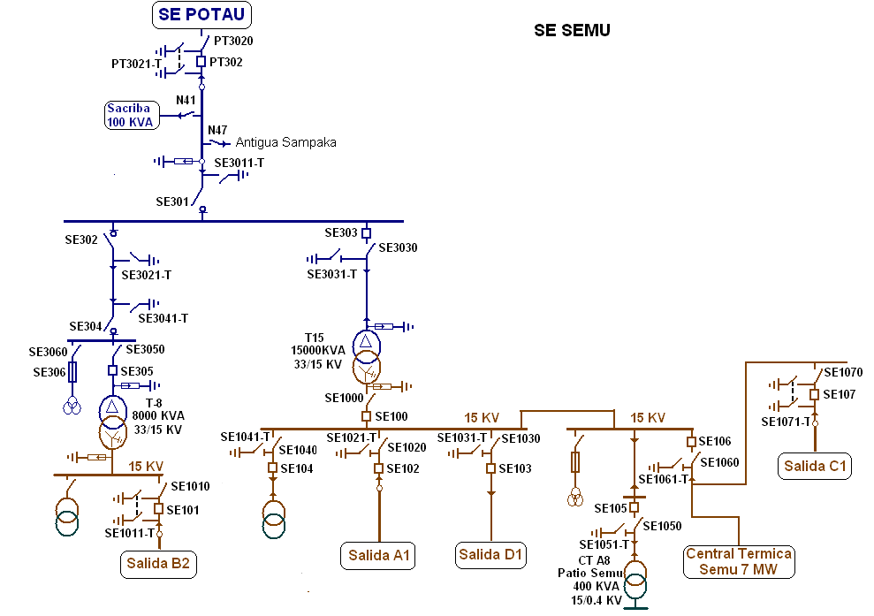

Slide 19
  RED DE BAJA TENSIÓN.
La Red de baja tensión (400V/230 V), abarca un total de 2033 km de cables soterrado. De ellos 893 km alimentan los armarios de distribución y 1140 km alimentan el sistema de alumbrado urbano.

Slide 20
MUCHAS GRACIAS.

